Slide 1



HTTP Parameters Pollution (HPP)
Předmět: Bezpečnost ICT 2
Student: Yehor Safonov
Student: Pavel Mazánek
Akademický rok: 2017/2018

Slide 2


HTTP Parameters Pollution (HPP)
HTTP Parameter Pollution (HPP) je technická metoda útoku na webové služby, která umožňuje útočníkovi modifikovat nebo přepsat GET/POST požadavek s cílem přizpůsobit svým požadavkům chování protější komunikační strany
Jedná se o jednoduchou a zároveň efektivní techniku vedení útoků
Poprvé možnost takového útoku byla odhalená v roku 2009 na mezinárodní OWASP konferenci (Stefano di Paola a Luca Carettoni, Polsko)
Dané typy útoků mají smysl v dnešním počítačovém světě zájmena proto, že žádný z relevantních standartu HTTP RFC nedefinuje to, jakým způsobem webové aplikace budou zpracovávat parametry, obsažené v URL adrese.

Slide 3




Co dokážeme pomocí HPP?
Přizpůsobení HTTP parametrů dává útočníkovi možnost:
obejít WAFs pravidla nebo vstupní validaci
přizpůsobovat chování protější strany svým požadavkům
získat skryté informací
modifikovat proměnné, natvrdo uložené na protější komunikační stráně

Slide 4
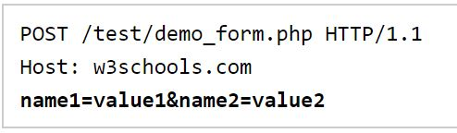

Requesty POST a GET
GET
POST
v URL (prohlížeč)
GET requesty se mohou cacheovat
GET request zůstávají v historii prohlížeče
z GET requestu může být vytvořena záložka
GET requesty jsou viditelné pro všechny a mohou se ukládat, tudíž by neměly obsahovat citlivá data
GET requesty mají omezení délky (2048 znaků)
v body HTTP requestu (proxy)
POST requesty se nedají cacheovat
POST requesty nezůstávají v historii prohlížeče
z POST requestu nemůže být vytvořena záložka
POST requesty nejsou viditelné mimo body HTTP requestu a také se nikde neukládají, proto jsou bezpečnější než GET requesty
POST requesty nemají omezenou délku

Slide 5
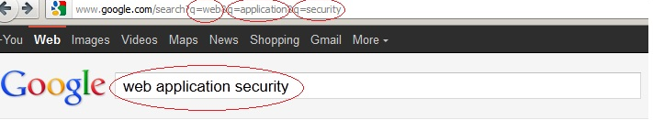
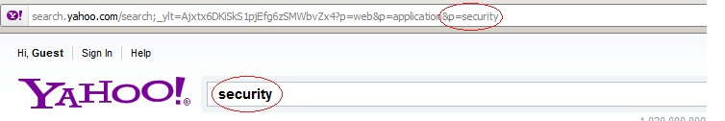
Parsování parametrů různými službami
GOOGLE
YAHOO!

Slide 6
Parsování parametrů různými službami
HTTP BACK-END | VÝSLEDEK | PŘÍKLAD
ASP.NET/IIS | Všechny výskyty konkrétních parametrů | par=red,blue
ASP/IIS | Všechny výskyty konkrétních parametrů | par=red,blue
PHP/APACHE | Poslední parametr | par=blue
PHP/Zeus | Poslední parametr | par=blue
JSP, Servlet/Apache Tomcat | První parametr | par=red
IBM HTTP Server | První parametr | par=red
Python / Zope | Všechny výskyty parametrů v List | par =['red','blue']
Perl CGI / Apache | První parametr | par=red

Slide 7


Server- vs. Client-side zranitelnosti
Server-side
Client-side
snažíme se způsobit nezvyklé chování na serverové straně
snažíme se obelstít klienta tak, aby jeho akce měli jiný účinek, než očekává
  Obvyklý postup testování:
standartní HTTP request + jeho HTTP response
    např. page?par1=val1
změníme hodnotu parametru
    např. page?par1=HPP_TEST1
zkombinujeme
    např. page?par1=val1&par1=HPP_TEST1
porovnáme response všech requestů, pokud je rozdíl mezi 3. a 1. + 3. a 2. tak je stránka zranitelná na HPP
    Hledání zranitelností
Testujte všechny formuláře a akce, kterými uživatel vkládá nějaký input a stránka dává feedback.
Zkuste znečistit parametry pomocí %26HPP_TEST a podívejte se na URL-dekódování, hledejte např.:
  %HPP_TEST %amp;HPP_TEST a další
  Věnujte pozornost hlavně odezvám s HPP vektory v atributech
  data, src a href

Slide 8

Jednoduché příklady: příklad №1
Webová aplikace:
https://www.example.com/transferMoney.php
POST: amount=100&fromAccount=1258
Realizace útoku:
POST: toAccount=1234&amount=1000&fromAccount=1258&toAccount=9999
Dojde k přepsání prvního parametru toAccount, parametrem uvedeným nakonci requestu. Ve výsledku peníze budou odeslány na účet, uvedený v druhem parametru toAccount
Notes:
Máme web https://www.example.com/transferMoney.php, který prostřednictvím metody POST přijímá následující parametry amount=100&fromAccount=12589602. Podobná aplikace bude fungovat následujícím způsobem:
1) Aplikace příjme parametry prostřednictvím metody POST
2) Dále vytvoří vlastní POST požadavek na jiný komponent, který se umísťuje na backendu webové stránky.
3) Tento prvek následně provádí peněžní transakci s fixně daným parametrem toAccount
Slabina muže se nacházet například v tom, že backend při obdržení nějakého z parametrů 2x následně přepíše původně nastavenou hodnotu.
Realizace útoku může být uskutečněná POST požadavkem:
toAccount=9876&amount=1000&fromAccount=12589602&toAccount=99999
Tím pádem pokud útočník odešle výše uvedený request tak převede peníze na svůj účet (uvedený v druhem parametru).
Daná slabina může být také využita i takovým způsobem, že útočník může vygenerovat vlastní odkaz (jiný odkaz z jiné webové stránky) a následně oklamat uživatele tak, aby posílaly škodlivé požadavky s přidanými parametry.

Slide 9

Jednoduché příklady: příklad №2
Webová aplikace:
<? $val=htmlspecialchars($_GET[’par’],ENT_QUOTES); ?>
<a href=”/page.php?action=view&par=’.<?=$val?>.’”> podivej se na me!
</a>
Realizace útoku:
Útočník odešle http://host/page.php?par=123%26action=edit
Zpráva bude změněná na:
<a href=”/page.php?action=view&par=123&amp;action=edit”> podivej se na me!</a>
Výsledek: Webová služba přejde do stavu editování namísto prohlížení
Notes:
Je nutné si uvědomit, že serverová a klientská část výhradně závisí na tom, jaké technologie se používají na backendu v případě že dostanou několik parametru se stejnými jmény.

Slide 10




Příklady z praxe: HackerOne
Slabina: Tlačítka sociální sítě HackerOne
Zveřejnění slabiny: 18 prosince 2015
Odkaz: https://hackerone.com/reports/105953
Odměna: 500 $
Problém s tlačítky sdílení na Twitter, Facebook, LinkedIn. Spočíval v tom, že tlačítka přímo v URL parametrech měla zapsaná přímé odkazy na sociální sítě.
V případě, změny URL adresy, došlo by k přepsání parametru URL adresy a k sdílení obsahu nového parametru.
https://hackerone.com/blog/introducing-signal-and-impact
https://hackerone.com/blog/introducing-signal-and-impact?&u=https://vk.com/victim

Slide 11



Příklady z praxe: Twitter
Slabina: Zrušení odběru nových upozornění v Twitter
Zveřejnění slabiny: 23 srpna 2015
Odměna: 1000 $
Při zakázaní upozornění od twitter do URL adresy bylo zapsané uid uživatele, který chtěl odběr upozornění zrušit (URL adresy pro přehlednost byly zkrácené)
https://twitter.com/i/u?t=1&cn=bWV&sig=657&iid=F6542&uid=1134885524
Při změně uid na uid nového uživatele, twitter hlásil chybu. To znamená, že tento případ byl ošetřen. Avšak pokud bychom na konec URL přidali jeden parametr navíc se stejným jménem – došlo by k přepsání původního uid
https://twitter.com/i/u?iid=F6542&uid=2321301342&uid=1134885524
Notes:
Rizika, která vznikají použitím HTTP Parametr Pollution silně závisí od toho jakým stylem a způsobem funguje backend webových stránek, jak se zpracovávají úmyslně přidané parametry.
Zjištění takových slabin se považuje za docela problematickou věc protože žádný hacker neví jakým způsobem se budou zpracovávat proměnné uvnitř webových stranek.

Slide 12


Příklady z praxe: PrivatBank
Slabina: Zobrazení historii plateb
Zveřejnění slabiny: rok 2016
Odkaz: http://www.securitylab.ru/news/474561.php?R=1
Odměna: není uvedená (≈ 2200 $)
Stát: Ukrajina
Problém: při přidání dalšího templateID docházelo k přepsání původní hodnoty a následně server zobrazoval historii plateb jiných uživatelů (datum, částku, platební strany).
Celkově šlo prohlížet platební informace o více než 170 mil. klientů, kteří uskutečňovali platby prostřednictvím této banky.
https://mypayments.privatbank.ua/biplan/getTemplateInfo/?&templateID=170574200&regular=undefined&token=f7a06071f91f613e56de38a0c58206fc& templateID=123456789

Slide 13
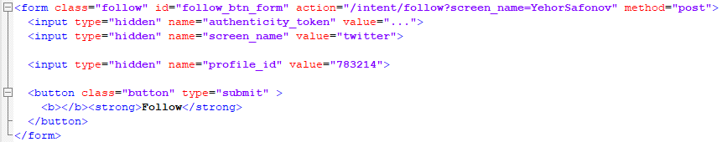
Příklady z praxe: Twitter
Slabina: Twitter WEB Intents
Zveřejnění slabiny: rok 2015
Odkaz: https://ericrafaloff.com/parameter-tampering-attack-on-twitter-web-intents/
Odměna: není uvedená (≈ 5000 $)
Following a user, liking a tweet, retweeting, and tweeting or replying to a tweet
https://twitter.com/intent/follow?screen_name=twitter&screen_name=YehorSafonov
Notes:
The page would display the profile of the user referenced by the first screen_name parameter. However, upon submitting the form (clicking “follow”), the screen name referenced by the second screen_name parameter (which would be in the form action) seemed to take precedence over the first. The result was that upon clicking the follow button, the user followed the user EricRtest3 instead of Twitter.

Slide 14
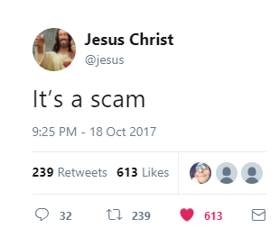



Příklady z praxe: Twitter
Slabina: Twitter WEB Intents
Zveřejnění slabiny: rok 2015
Odkaz: https://ericrafaloff.com/parameter-tampering-attack-on-twitter-web-intents/
Odměna: není uvedená (≈ 5000 $)
https://twitter.com/intent/like?tweet_id=123456789&screen_name=Satan
https://twitter.com/intent/like/complete?tweet_id=123456789&screen_name=Satan &already_favorited=false
Notes:
I could inject a screen_name field into the like form on an intent page, even though a screen_name parameter has no relevance in liking a tweet, like so:
https://twitter.com/intent/like?tweet_id=661625230297821184&screen_name=Satan
The screen_name would be carried over with the form submission when the victim finished liking the tweet. The victim would end up redirected to a URL like this:
https://twitter.com/intent/like/complete?tweet_id=661625230297821184&screen_name=Satan&already_favorited=false
The correct profile would be displayed with a “follow” button. However, the screen_name parameter was injected into the form as a hidden input field. The result was that after liking a tweet and seeing the US Department of Interior’s profile, clicking “follow” would then actually follow the user EricRtest3.

Slide 15

Shrnutí a obrana
Jednoduchý ale potenciálně velmi efektivní útok
HPP zneužívá toho, že HTTP přijímá více parametrů (různé způsoby)
HPP může útočit jak na stranu klienta tak na stranu serveru
Efekt HPP velmi úzce souvisí s funkcionalitami webové aplikace
Dá se kombinovat s ostatními exploity (spouštění Javascriptů, CSS apod.)
      Obrana a prevence:
Nepoužívání GET requestů při nakládání s citlivými daty
Zakázání více parametrů (někdy není možné)
Whitelist povolených URL (ultimátní, avšak není praktické ve většině případů, lze např. použít na různých anketách a formulářích)
Pravidelná kontrola stránek proti zranitelnostem tohoto druhu

Slide 16
Použité zdroje
HTTP Parameter Pollution [online]. , 45 [cit. 2017-10-20]. Dostupné z: https://www.owasp.org/images/b/ba/AppsecEU09_CarettoniDiPaola_v0.8.pdf
YAWORSKI, Peter. Основы WEB хакинга: (demo verze) [online]. , 35 [cit. 2017-10-22]. Dostupné z: https://leanpub.com/white-hat-hacking-ru
HTTP Parameter Pollution [online]. [cit. 2017-10-15]. Dostupné z: https://www.imperva.com/resources/glossary?term=http_parameter_pollution
Testing for HTTP Parameter pollution (OTG-INPVAL-004): The article is part of the new OWASP Testing Guide v4. [online]. [cit. 2017-10-22]. Dostupné z: https://www.owasp.org/index.php/Testing_for_HTTP_Parameter_pollution_(OTG-INPVAL-004)
How to Detect HTTP Parameter Pollution Attacks [online]. [cit. 2017-10-22]. Dostupné z: https://www.acunetix.com/blog/whitepaper-http-parameter-pollution/
Obrázky [online]. In: . [cit. 2017-10-22]. Dostupné z: https://www.flaticon.com/

